Slide 1

欢乐购物街
一年级数学下册（RJ）
新领程同步作业课件

Slide 2


Slide 3



Slide 4

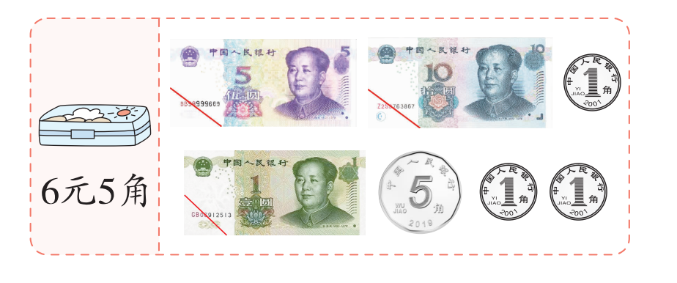
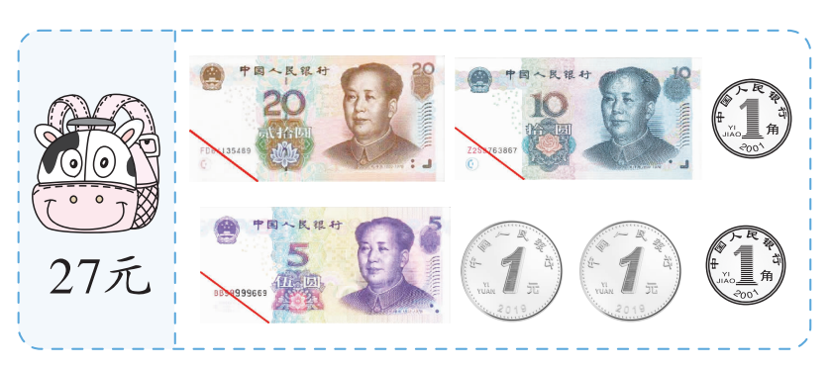

Slide 5


Slide 6


